Slide 1
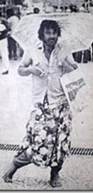
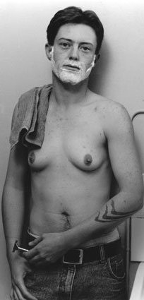
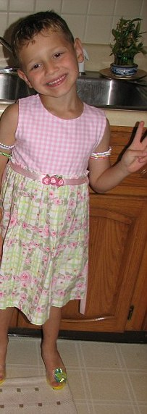
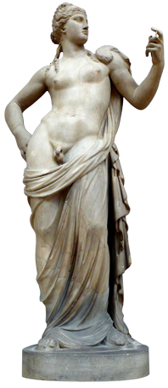
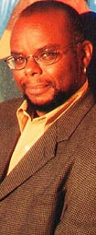
Diversidade sexual e racial e identidade de gênero: buscando diálogos no espaço universitário.
Dra. Megg Rayara Gomes de Oliveira
Curitiba, outubro de 2021

Slide 2
O lugar da pesquisadora
Professora adjunta na UFPR;
Coordenadora do NEAB – UFPR
Coordenadora dos Consórcios de NEABs da Região Sul
Ativista no movimento social de negras e negros;
Ativista no movimento social LGBT;
Ativista no Movimento de Travestis e Transexuais;
Pesquisa Racismo no ensino da arte;
Pesquisa arte africana e afro-brasileira;
Pesquisa Relações étnico-raciais, gênero e diversidade sexual de maneira interseccional.

Slide 3
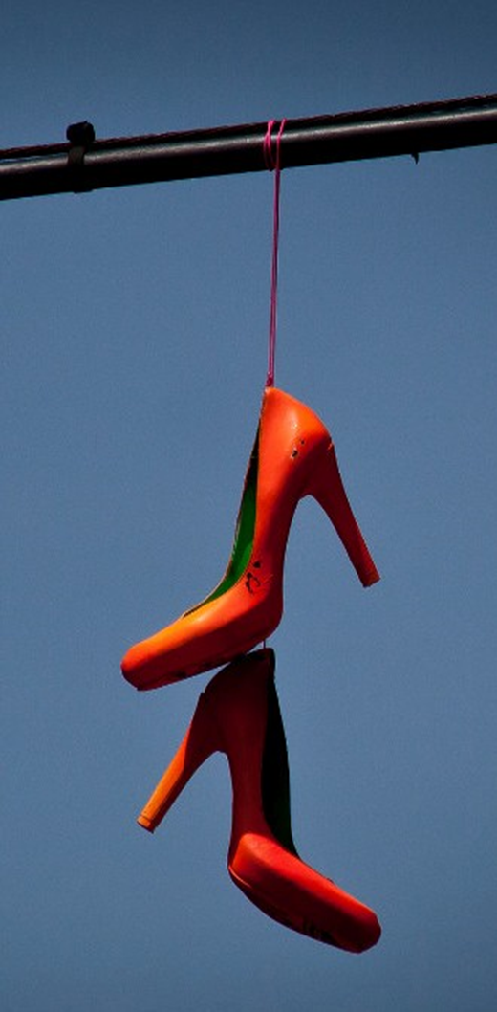
Luana!
O que me entristece é o apagamento. Saiu de casa aos 15 anos por ser Luana. Nessa época, contraiu HIV. Usou drogas por ser Luana, iniciou tratamento sendo Luana. Por ser Luana, sofreu de depressão. Retornou à casa da mãe sentindo-se Luana, mas quem voltou foi o filho. Por continuar sendo Luana adoeceu ainda mais, deprimiu-se ainda mais, a ponto de largar o tratamento. Passou mal como Luana, sentiu falta de ar como Luana, chegou ao hospital e pediu para ser reconhecida como Luana. Ali foi tratada, como eu nunca havia imaginado que poderia acontecer, como Luana. Luana, em vermelho e entre asteriscos, reluzia na placa de identificação de seu leito. Ali foi cuidada como Luana. Respeitada como Luana. Foi piorando a cada dia sendo Luana. O ar faltou sendo Luana. Precisou ser entubada e concordou, sendo Luana. Piorou ainda mais, sendo Luana. A família solicitou que o nome em vermelho fosse apagado do quadro. E piorou, e piorou e parou. O coração de Luana parou. E foi enterrada como Lúcio*. O que me entristece é o apagamento.
*nomes fictícios (Jéssica Longo via facebook)

Slide 4
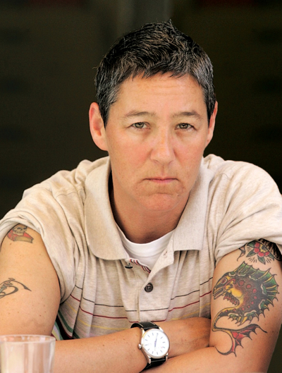
Eu posso falar por mim mesma!
A Teoria Selvagem tende a sobrepor a um certo referencial canônico uma multiplicidade de referências estranhas ao cânone (Jack Halberstam, 2013);
A Teoria Selvagem é embalada por séries de descontinuidades (Jota MOMBAÇA, 2016);
A Teoria Selvagem possibilita romper com o “silêncio subalterno” (Fabiane BORGES; Hilan BENSUSAN, 2010).

Slide 5
EPISTEMICÍDIO TRANS!
As experiências de vida de travestis transexuais passaram a ser temas de pesquisas acadêmicas com mais frequência a partir da década de 1990.
Após os anos 2000 que esses estudos ganharam maior visibilidade e despontaram como temática central em pesquisas brasileiras (Marília dos Santos AMARAL;Talita Caetano SILVA, Karla de Oliveira CRUZ; Maria Juracy Filgueiras TONELI, 2014).
A ausência de um contexto histórico contribui para restringir a existência de pessoas trans as sociedades contemporâneas, bem como a determinados espaços. Via de regra as incursões etnográficas feitas por pesquisadores/as brasileiros/as destacam a presença de travestis e mulheres transexuais em “bairros de periferia, boates, praças, pensões e territórios de prostituição de diferentes capitais” (AMARAL, SILVA, CRUZ, TONELI, 2014, p. 302).

Slide 6
Do apagamento a objetificação!
Na famosa Rua das Flores, mais precisamente na Boca Maldita, palco de manifestações populares e de encontro dos intelectuais da cidade, vivia desde os anos 70 uma figura mitológica que atendia pelo nome de Gilda. Se você já ouviu falar nas mulheres barbadas que figuravam o imaginário popular dos circos mambembes, bem, poderia ser Gilda uma delas. Ele, ou ela, era na verdade ******************, que atendia pelo nome de Gilda e se dizia travesti, e era uma figura popular de Curitiba até o ano de 1983, quando foi encontrada morta em um casarão abandonado.
A ‘travesti’ como era chamada na época, era na verdade um híbrido de personalidade excêntrica e morador de rua (O Gay Curitibano, Allan JOHAN, 2007).

Slide 7
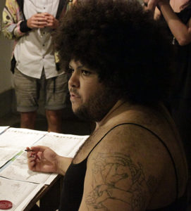
Notas estratégicas quanto aos usos políticos do conceito de lugar de fala
Não são os ativismos do lugar de fala que instituem o regime de autorização, pelo contrário.
Os regimes de autorização discursiva estão instituídos contra esses ativismos, de modo que o gesto político de convidar um homem cis eurobranco a calar-se para pensar melhor antes de falar introduz, na realidade, uma ruptura no regime de autorizações vigente (Jota MOMBAÇA, 2017).

Slide 8
Interrompendo vozes....
Se o conceito de lugar de fala se converte numa ferramenta de interrupção de vozes hegemônicas, é porque ele está sendo operado em favor da possibilidade de emergências de vozes historicamente interrompidas;
Assim, quando os ativismos do lugar de fala desautorizam, eles estão, em última instância, desautorizando a matriz de autoridade que construiu o mundo como evento epistemicida (Jota MOMBAÇA, 2017).

Slide 9
Infância universal!
Os padrões de normalidade tomam como modelo a “infância universal” (DORNELES, 2010) e que deve servir de modelo para todas as outras. À medida que se afasta desse modelo – branco, cis heterossexual, magro, sem problemas de saúde física e mental e de classe média –, a criança passa por um processo em que é vista como representante de uma “infância perigosa” (Carlos RAMIREZ; Dora Lilia MARÍN-DÍAZ, 2007) por colocar as infâncias universais em risco.

Slide 10
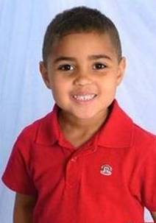
Infância Perigosa
O potencial “bélico” (RAMIREZ; MARÍN-DÍAZ, 2007) presente nos trejeitos de gayzinhos afeminados, de viadinhos e de bichinhas os afasta da infância universal, talvez por isso suas existências não mereçam a devida atenção nos estudos sobre crianças.
De modo geral, as infâncias são tratadas como assexuadas ou como cis heterossexuais, contribuindo para a ausência de estudos que discutam as “sexualidades disparatadas” (FOUCAULT, 1999) nessa fase da vida das pessoas.

Slide 11
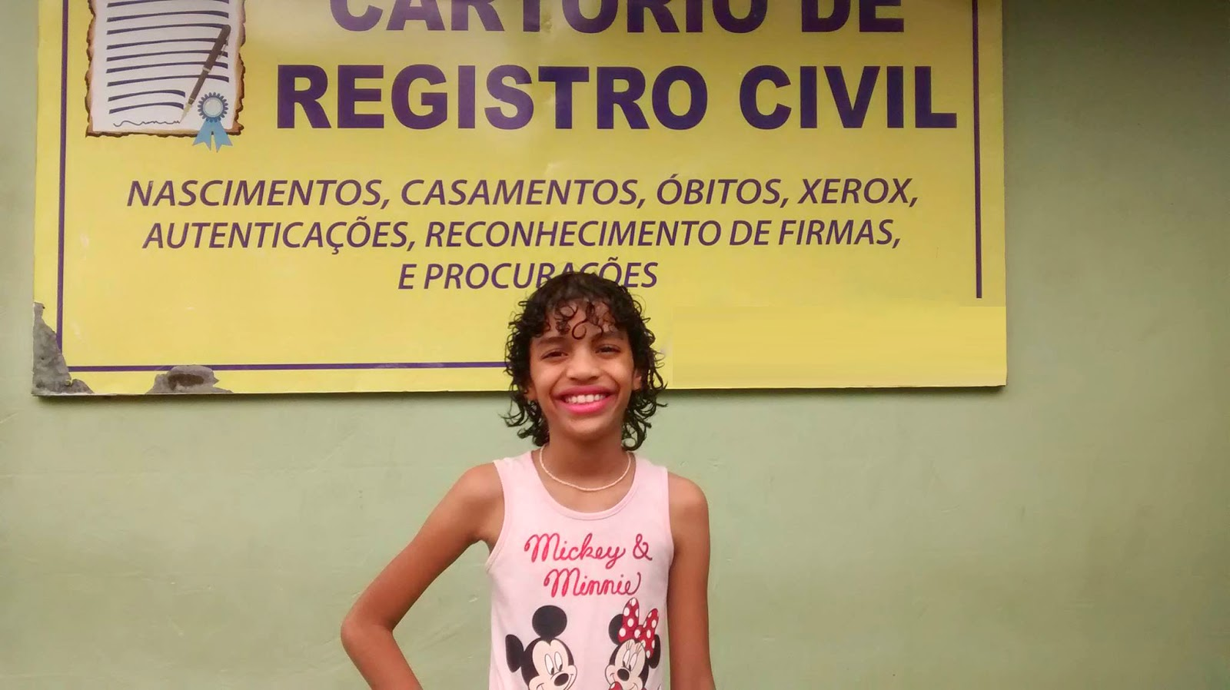
Guerra contra uma criança!
Por que uma guerra é declarada contra uma criança?
Para responder a essa questão, recorro a Paul Preciado (2014) que explica que uma criança não tem autonomia sobre si mesma e “é sempre um corpo ao qual não se reconhece o direito de governar” (PRECIADO, 2014).
Um menino afeminado coloca em risco um projeto de futuro, um empreendimento fadado ao fracasso. O futuro que importa anunciado por uma criança só pode ser aceitável se corresponder à norma cis heterossexual branca.

Slide 12
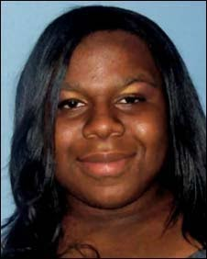
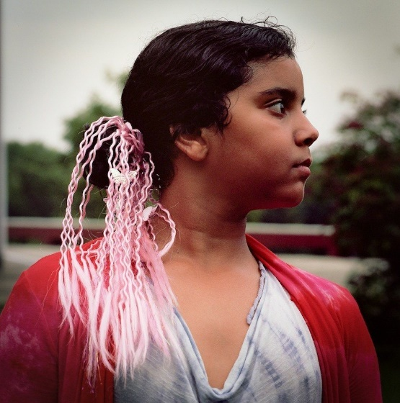
Quem defende as crianças trans?
Quem defende o direito das crianças diferentes? Os direitos do menino que adora se vestir de rosa? Da menina que sonha em se casar com a sua melhor amiga? Os direitos da criança bicha, sapatão, transexual ou transgênero? Quem defende o direito da criança a mudar de gênero, se for da vontade dela? Os direitos das crianças à livre autodeterminação de gênero e de sexualidade? Quem defende os direitos da criança a crescer num mundo sem violência sexual ou de gênero? (PRECIADO, 2014).

Slide 13
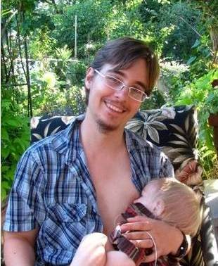
Gênero e família nuclear
O conceito de gênero presente no Brasil emerge da cultura ocidental, fortemente ligado ao conceito de família nuclear, comum na Europa e nos Estados Unidos da América.
As categorias mulher e homem, feminino e masculino, também estão vinculados a esse conceito de família, bem como os papéis sociais que cada pessoa desempenha.

Slide 14
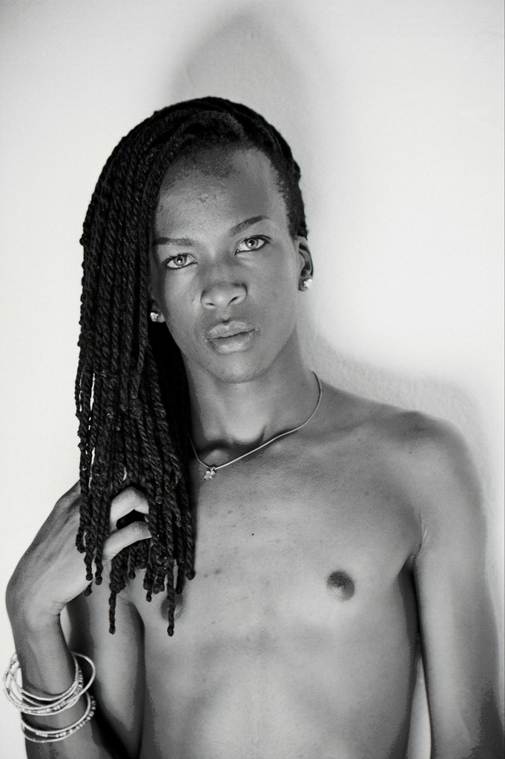
Múltiplos corpos! Múltiplos gêneros!
A antropóloga social Ifi Amaduime (1987) escreve sobre filhas do sexo masculino, maridos fêmeas e a instituição do casamento entre mulheres na sociedade Igbo.
A escritora Sekai Nzenza Shand (1997) ao escrever suas memórias lembra que sua mãe era tratada em sua aldeia natal como um homem honorário.
A historiadora Edna Bay, pesquisando sobre o Reino Dahomey afirmava que o rei se casava com homens. Junto a eunucos e mulheres do palácio, tais homens eram chamados de ahosi. Ahosi do sexo masculino traziam famílias consigo ou ganhavam mulheres e escravizadxs para estabelecer uma linhagem (Oyèrónké OYEWÙMÍ, 2004).
Foto: Zanele Muholi,
África do Sul.

Slide 15
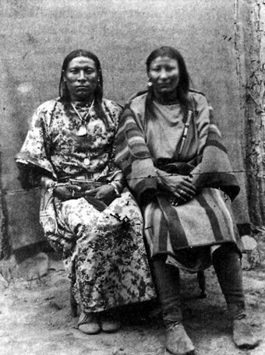
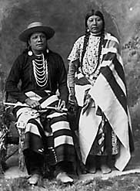
Nós sempre existimos!
Na América xamãs homossexuais e trans, trabalhavam nos templos dos astecas, chimu, Lacke, Lubacas, Manta, Maias, Mbaya, Moche e Tupinambás.
Entre os Navajos, Cheyennes e Cherokees, na América do Norte, as Two Spirits, realizavam tarefas especiais, pois como podiam ver o mundo com olhos tanto de homem quanto de mulher, podiam prever o futuro, eram mais aptas às atividades xamânicas, responsáveis por cuidar das crianças e repassar-lhes os mitos.
De acordo com Stefan Zebrowski-Rubin (2009), o termo Berdache teria “uma denotação extremamente depreciativa, derivada da antiga palavra francesa bardache, que significa prostituta, gay ou sodomita passivo” (RUBIN, 2009, n.p. Tradução minha).

Slide 16
MUXES - México
O vocábulo Muxe é de origem espanhola e originalmente era sinônimo de mulher.
As Muxes vivem na cidade de Juchitan, no estado de Oaxaca.
Considerados como um terceiro sexo, alguns se casam e têm filhos, outros se relacionam com homens.
Como muxes/mulheres herdam a autoridade moral da mãe ou da avó morta e se transformam em elemento agregador e unificador da família.

Slide 17
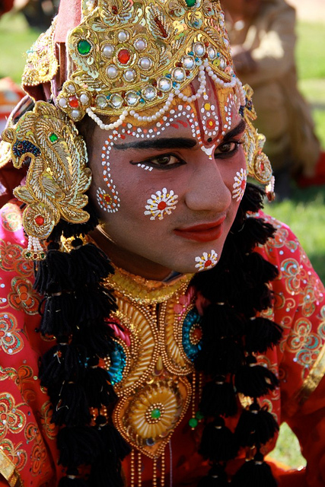
Hijras
As hijras são conhecidas na cultura indiana a aproximadamente 5 mil anos;
Antes do contato com a cultura ocidental, eram consideradas sagradas e desfrutavam de certa tranquilidade para expressarem sua identidade publicamente;
Desde a década de 1950 contam com o apoio de instituições governamentais para terem acessos mínimos a determinados serviços;
Em 2014 foram reconhecidas como um gênero particular pelo governo indiano.

Slide 18
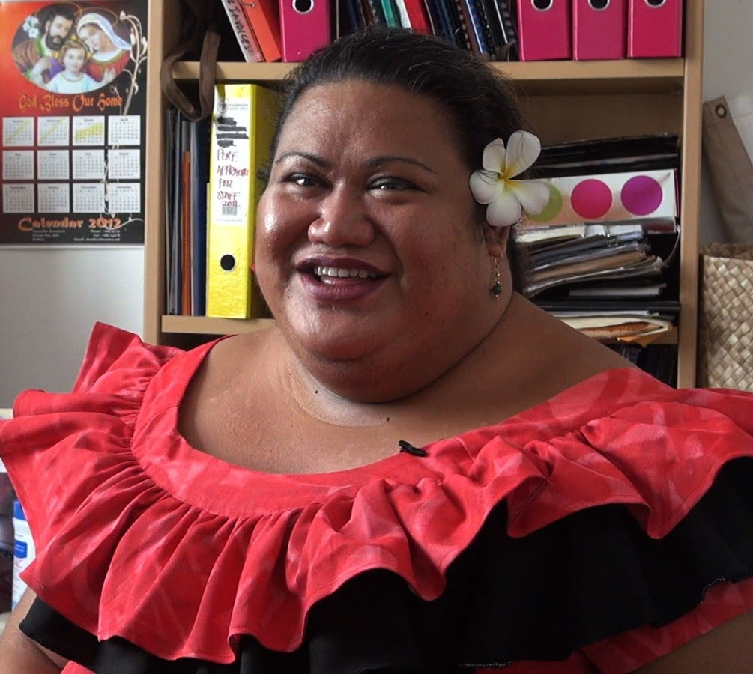
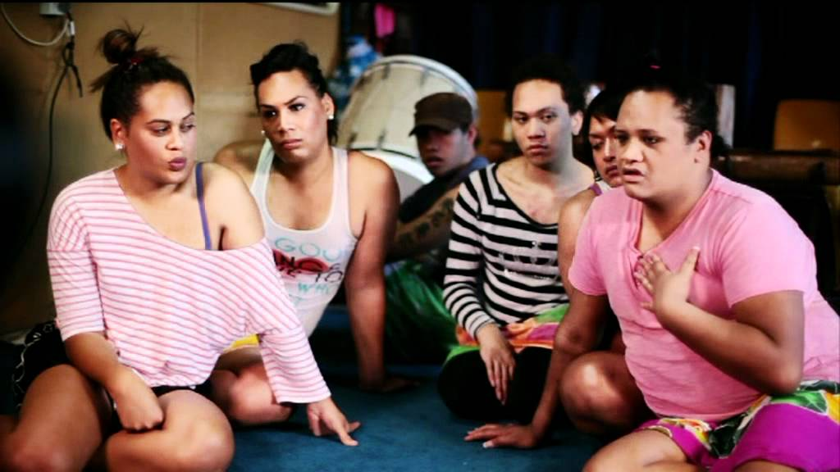
Fa'afafine - Polinésia
As Fa'afafines (a maneira de mulher) assumem as funções consideradas femininas e são preparadas para esses papéis desde a infância.
O gênero, embora defina os papéis sociais, não definem os papéis sexuais, sendo comum Fa'afafines casadas com mulheres cis.

Slide 19
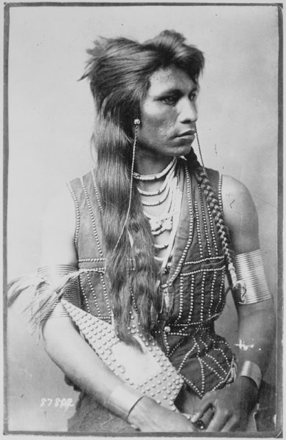
Colonização e cisgeneridade heterossexual
Cynara Menezes (2016), pergunta de maneira objetiva: “Em que contribuíram os europeus para a sexualidade das Américas além de nos apresentar à culpa?” (MENEZES, 2016, n.p.).
O processo de dominação imposto pela Europa, não por acaso, dedicou grande atenção às práticas religiosas. Consideradas pagãs, precisavam ser rapidamente substituídas pelo cristianismo.
Eliminar a diversidade religiosa, implicava na eliminação da liberdade sexual e da diversidade de gênero, expressa em rituais comandados por xamãs que desafiavam as normas da cisgeneridade, identificadas nas culturas “Asteca, Chimu, Lacke, Lubaca, Manta, Maia, Mbaya, Moche e Tupinambá”. (JONES, 2006).

Slide 20
Cristianismo e transfobia
Em entrevista a Cynara Menezes (2016), o antropólogo e professor da Universidade de Rondônia Estevão Fernandes explica que
[...] os homens deveriam se vestir como homens, trabalhar onde os homens trabalham, ter nome de homem, e se comportar como os homens se comportam; idem com relação às mulheres. Os indígenas que não se enquadravam nesta perspectiva (r)estrita de dimorfismo sexual e heteronormatividade eram castigados – há relatos, por exemplo, de execuções, cortes de cabelo forçados, castigos físicos, etc., levados a cabo pelos colonizadores (MENEZES, 2016, n.p.)

Slide 21
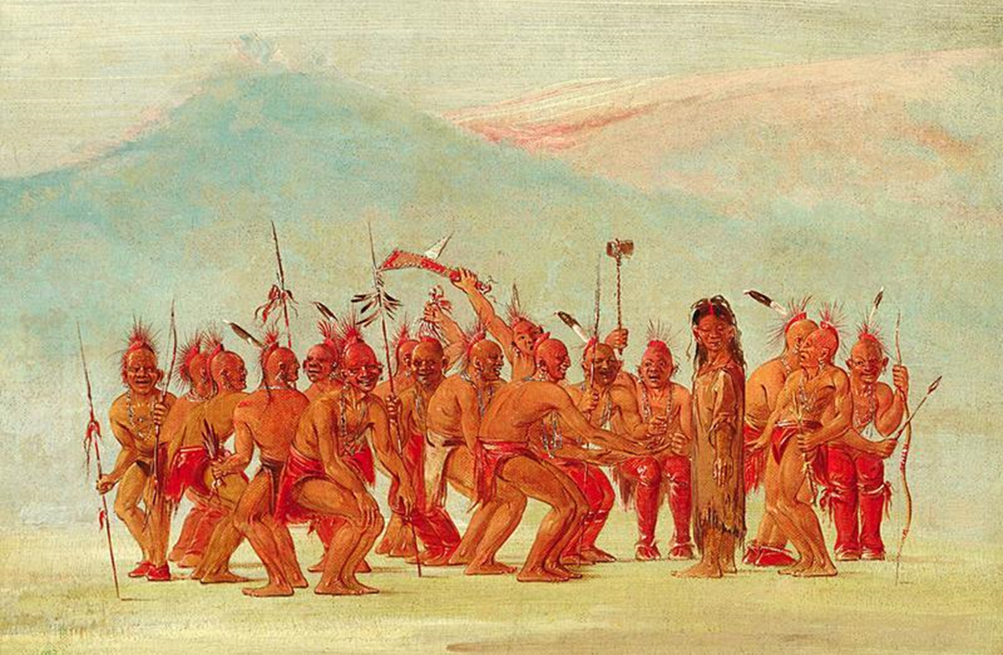
GEORGE CATLIN, DANCE TO THE BERDACHE SAUKIE, 1861 – 1869, ÓLEO SOBRE CARTÃO.
Um dos poucos artistas a registrar elementos da cultura Two Spirits foi o estadunidense George Catlin (1796 – 1872), que produziu um extenso registro iconográfico de várias populações originárias que habitavam parte do território do atual EUA.
A respeito da cultura Two Spirits, Catlin afirmou tratar-se de um dos costumes mais inexplicáveis e repugnantes que conhecera e gostaria que fosse extinto antes de ser registrado mais completamente (RUBIN, 2009, n.p. Tradução minha).

Slide 22
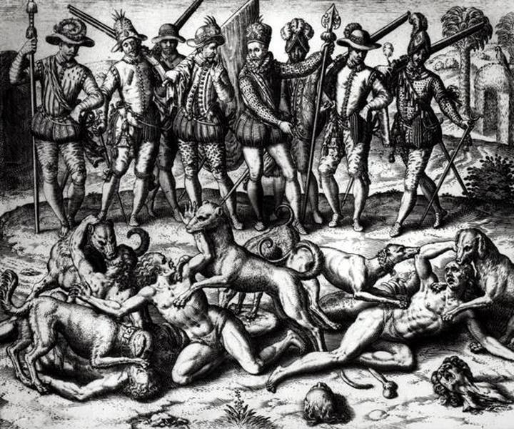
Theodor de Bry, O Massacre de pessoas trans.

Slide 23
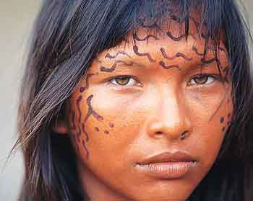
Closes e bafos trans
ANTES E DEPOIS DA INVASÃO
O Tratado Descritivo do Brasil de 1587, traz informações a respeito de pessoas LGBT entre a população indígena.
Entre os Guaicurus há relatos sobre travestilidade, como as CUDINAS:
“Estes CUDINHOS ou nefandos demônios, vestem-se e se enfeitam como mulheres, falam como elas, fazem só os mesmos trabalhos que elas fazem, trazem jalatas, urinam agaxados, têm marido que zelam muito e tem constantemente nos braços, prezam muito que os homens os namorem e uma vez cada mês, afetam o ridículo fingimento de se suporem menstruados (...)” (Luiz MOTT, 2005).

Slide 24
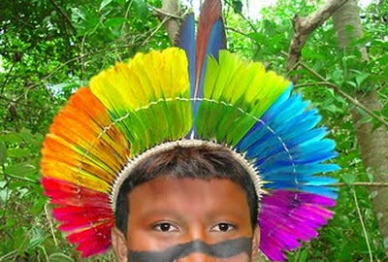
- No Brasil, em 1576 o português Pero de Magalhães de Gândavo relatou que os índios se entregavam ao vício (da sodomia) como se neles não houvesse razão de homens: “Algumas índias há que não conhecem homem algum de nenhuma qualidade, nem o consentirão ainda que por isso as matem. Estas deixam todo o exercício de mulheres e imitam os homens e seguem seus ofícios como se não fossem fêmeas. Trazem os cabelos cortados da mesma maneira que os machos e vão à guerra com seus arcos e flechas e à caça, preservando sempre na companhia dos homens. E cada uma tem mulher que a serve, com quem diz que é casada” (Luiz MOTT, 2005).
Trans homens indígenas

Slide 25
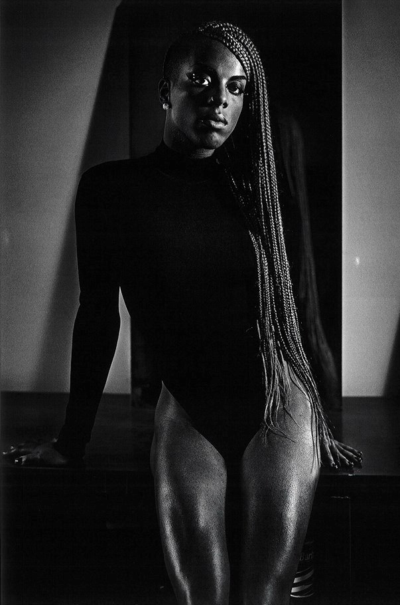
Travestilidade negra no Brasil Império
O primeiro caso de travestilidade que temos notícias no Brasil, foi de uma negra natural do Congo, “XICA MANICONGO”, residente em Salvador, denunciada na Visitação de 1591:
“Recusava-se trazer vestido de homem que lhe dava seu senhor, [conservando] o costume dos negros gentios de Angola e Congo, onde os negros somitigos que o pecado nefando servem de mulheres ...” (MOTT, 2005);
- Dizia as Constituições Primeiras do Arcebispado da Bahia (1711): "o homem que se vestir em traje de mulher pagará 100 cruzados e será degredado para fora do Arcebispado da Bahia arbitrariamente, conforme o escândalo que der e efeitos que resultarem” (Jocélio Teles dos SANTOS, 1997).

Slide 26
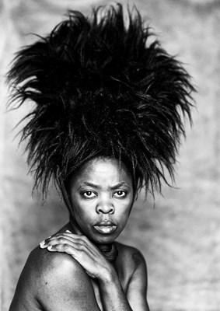
Nome social no Brasil Império
No século XIX, entre os anos de 1860 e 1870, era significativa a presença de “homens” pretos que se travestiam pelas ruas de Salvador;
Yaya Mariquinhas, um(a) vadio(a) preto(a) era exemplo da ofensa permanente à moralidade pública por usar trajes de mulher;
Yaya Mariquinhas reivindicava um tratamento no feminino questionando de maneira escancarada a fixidez dos gêneros, desafiando a relação entre sexo biológico e gênero;
Em 1875 o Jornal da Bahia noticiava a prisão de João ou Rosalina que, através de uma agência portuguesa, tinha se alugado como criada com o nome de Rosalina (SANTOS, 1997).
Foto: Zanele Muholi,
África do Sul.

Slide 27
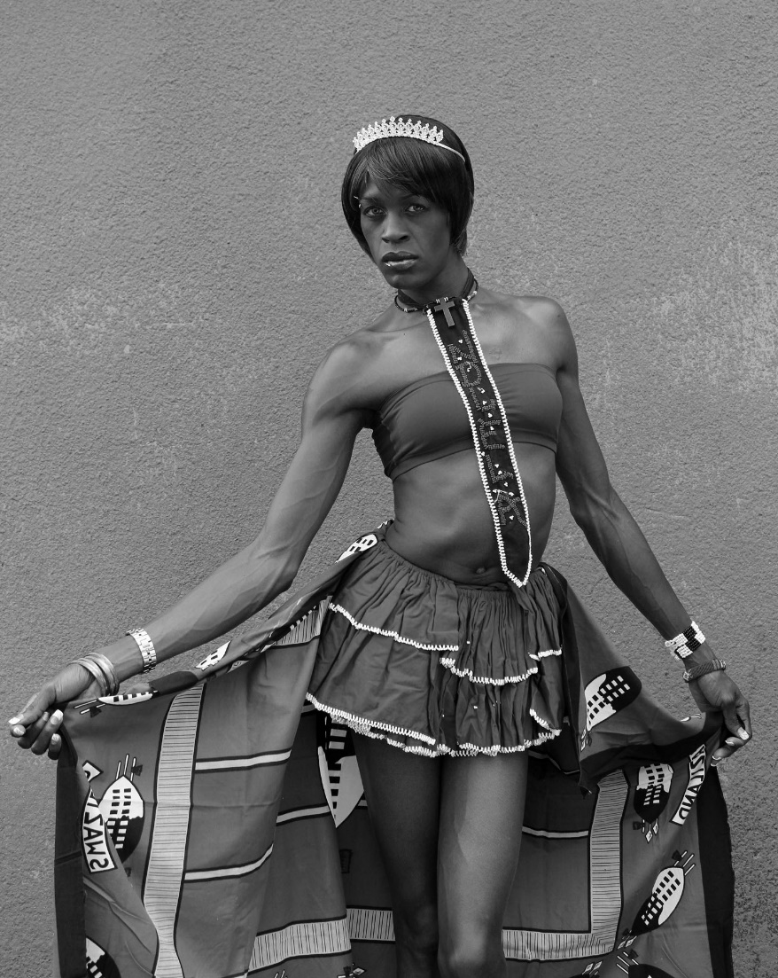
Vigiadas pela polícia!
Por não se encaixar nas normas sexuais e de gênero do seu tempo, deixou de ser vigiada apenas pelo corpo social, pelos mecanismos tradicionais do pudor, da vergonha, da maledicência e do ridículo e passou a ser controlada principalmente pela polícia (SANTOS, 1997).
Foto: Zanele Muholi,
África do Sul.

Slide 28
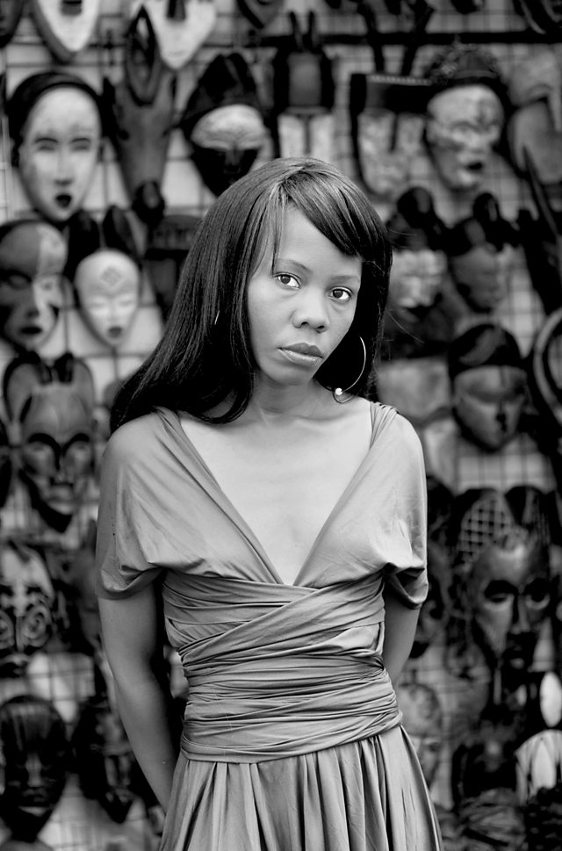
Travestilidade negra em Portugal
“Por que chamas os homens se és negro?
Ela disse: Sou negra e não negro! E mostrava os peitos [...]”.
Antes de mudar-se para Lisboa, a travesti Vitória residira em Ponta Delgada, na Ilha de São Miguel, nos Açores: aí andava de jaquetão vermelho, calções e coifa na cabeça, e à noite, saía travestida.
Consta que, quando foi capturada como escravizada “se fez de negra e por tal o deitaram com as negras e só depois que se viram as cartas que notou-se o erro [...]”.
Foi condenada ao degredo perpétuo nas galés del-rei, trabalhando como remeira.

Slide 29
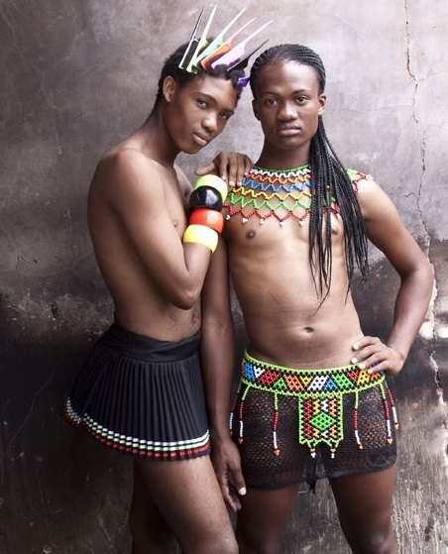
Sim elxs existem: transexistências em África
O capitão português Antônio de Oliveira Cadornega viveu por 40 anos em África. De acordo com suas observações “havia entre os gentios de Angola muita sodomia, tendo uns com os outros suas imundícies e sujidades, vestindo como mulheres” (Luiz Mott, 2005, p. 17).
A partir do século XV, os europeus chegaram em África e encontraram, em diversas regiões, muitos nativos amantes do mesmo sexo, seja praticando a homossexualidade [...] seja a praticando o travestismo, em que homens assumem o papel do gênero feminino (MOTT, 2005, p. 18).
Foto: Zanele Muholi,
África do Sul.

Slide 30
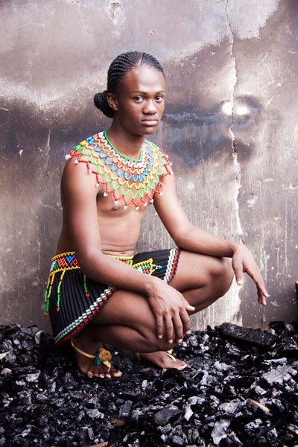
Transexistências em África
O frade capuchinho Giovanni Antonio Cavazzi de Montecuccolo (1621-1678) que viveu 17 anos na África – Congo e Angola - ficou escandalizado com um sacerdote Quimbanda: “Este homem, tudo ao contrário dos sacerdotes do verdadeiro Deus, é moralmente sujo, nojento, impudente, descarado, bestial e de tal modo que entre os moradores da Pentápolis teria o primeiro lugar. Para sinal do papel a que está obrigado pelo seu ministério, veste fato e usa maneiras e porte de mulher, chamando-se também a “grande mãe” (Luiz Mott, 2005, p. 15).

Slide 31
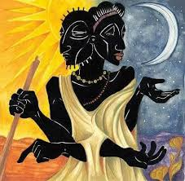
Divindades africanas De acordo com Pierre Verger (1999) e Raymundo Nina RODRIGUES (2010) a lista de divindades trans africanas é bastante extensa, na qual incluem-se Obatalá, Mawu-Lisa e Nana Buluku no reino de Daomé, Mwari na etnia Shona, Aku e Awo no reino de AKan e Hapi, deus/a do Rio Nilo, no antigo Egito. Verger (1999) e Rodrigues (2010), utilizam o vocábulo Andrógino para se referir a essas divindades.
Mawu-Lisa

Slide 32
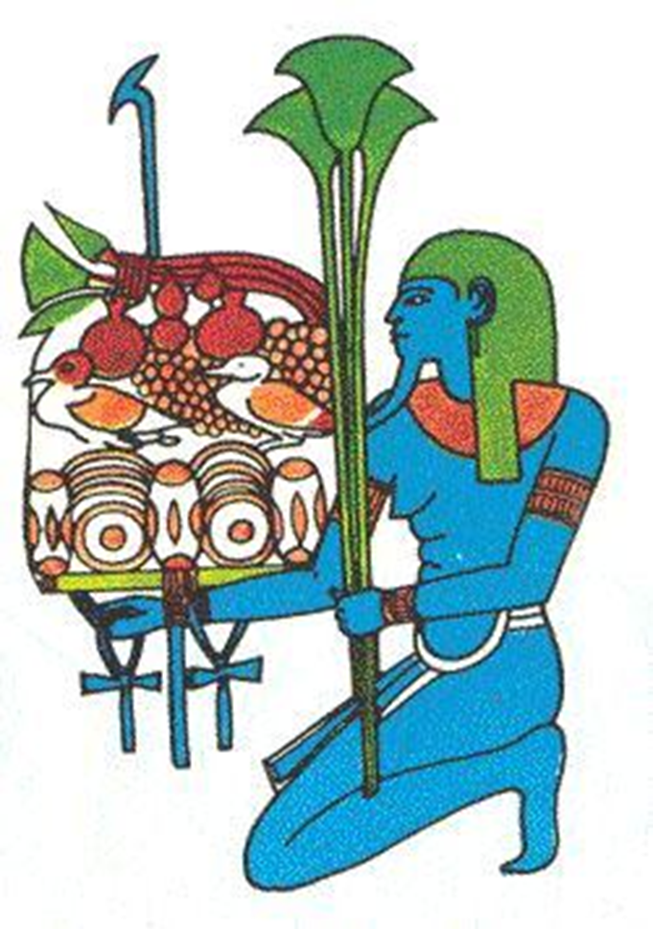
Hapi
Provavelmente Hapi, seja uma das divindades mais antigas cultuadas pelos egípcios, dada a sua relação com o Rio Nilo. Representada com seios, quadris arredondados e barba, simboliza a fertilidade trazida pela inundação.

Slide 33
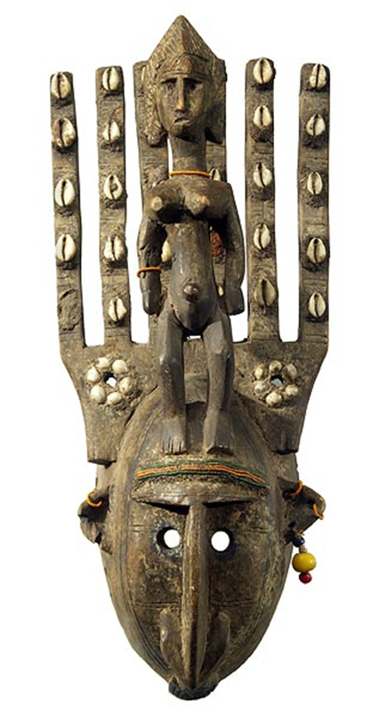
DIVAS E DIVINAS!
Em muitas civilizações, algumas divindades apresentavam características dos gêneros feminino e masculino.
Os Bambaras (Dogons) acreditavam na existência de um Deus criador “ANDRÓGINO” chamado Ngala, que possui 266 atributos sagrados. Um para cada dia dos 9 meses lunares que dura a gestação de uma criança.
Ngala convive com outra entidade andrógina chamada Faro, que faz crescer os frutos da terra.

Slide 34
Sagradas e poderosas!
Os Dogons que vivem no Mali, acreditavam que um corpo com características dois sexos era o corpo perfeito.
Escultura Telen do Mestre de Yayé: “a escultura extraída do seu local de origem deixaria de ser uma peça de ritual e passaria a ser um objeto etnográfico e depois objeto de arte, uma peça de coleção de museu” (Jair GUILHERME FILHO, 2014).

Slide 35
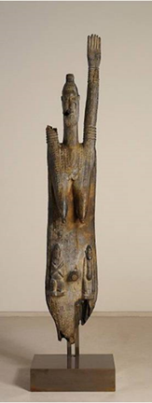
Dentre os vários estilos de escultura Dogon que retratam corpos trans femininos, destacam-se os estilos Niongom, Tellem e Djennenké.
A respeito da arte Dogon, Hélene Leulop (2010) explica que para entende-la, é preciso compreender que o conceito de perfeição Dogon decorre da reunião do que foi separado, e a transgressão do binarismo de gênero, é o caminho que leva a perfeição.
FIGURA HERMAFRODITA COM OS BRAÇOS LEVANTADOS, ESTILO DJENNENKÉ, SEC. X, MUSEU DO QUAI BRANLY, PARIS.

Slide 36
A cerimônia de iniciação N'domo dos Bambaras do Mali, tem máscaras masculinas, femininas e andróginas: o gênero é indicado pelo número de chifres (máscaras com sete chifres representam androginia).
Crianças não iniciadas relacionam-se com ancestrais míticos, que muitas vezes são representados por figuras andróginas ou um por um par constituído por uma figura do sexo masculino e outra do sexo feminino.

Slide 37
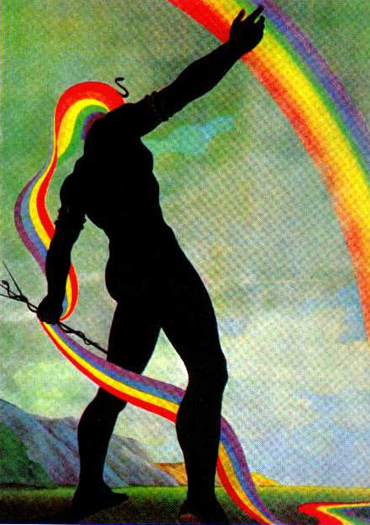
OXUMARÊ
Oxumarê, dentro do Candomblé, é caracterizado por sua fluidez de gênero e se divide em duas qualidades:
Oxumarê macho, representado pelo arco-íris;
Oxumarê fêmea, chamado de Frekuem e representado pela serpente.
A entidade é 6 meses homem e 6 meses mulher, mas é considerado pai de cabeça e não mãe.

Slide 38
Divindades trans Gregas
A divindade grega mais popular que escapa a cisgeneridade hegemônica, era chamada de Hermafrodito, filha de Hermes e Afrodite e “aparece primeiramente na literatura grega por volta do século IV a.C., mas são as histórias de Ovídio que efetivamente estabelecem a identidade deste mito” (Pérola de Paula SANFELICE, 2013, p. 18).
De acordo com Aileen Ajootian (2004), Hermafrodito fora representado de quatro maneiras principais: Hermafrodito sozinha, nua ou seminua; Hermafrodito sozinha vestida; Hermafrodito dormindo e Hermafrodito na presença de outros/as.
A fusão dos gêneros masculino e feminino fazia de Hermafrodito a guardiã da fertilidade humana.

Slide 39
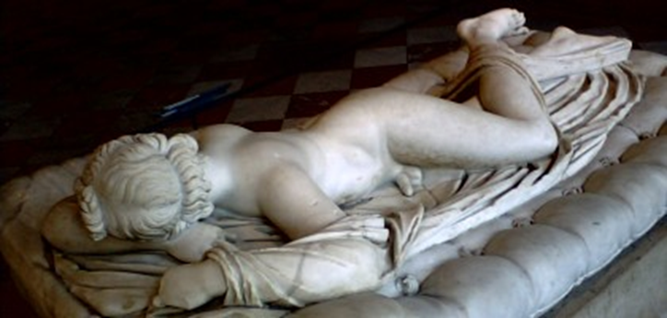
Uma escultura grega em bron­ze, provavelmente do século II a.C. serviu de modelo para alguns artistas romanos, sendo que “três cópias em mármore da época roma­na chegaram até nossa era. A mais conheci­da foi encontrada nas ruínas das termas de Diocleciano e hoje se encontra no museu do Louvre. O corpo é inspirado nas representações de Vênus” (Anchyses Jobim LOPES, 2017, p. 62), porém com um pênis. Em tamanho natural, a personagem repousa delicadamente sobre um colchão esculpido pelo artista italiano Gian Lorenzo Bernini em 1620.
Quando a escultura foi descoberta em Santa Maria della Vittoria, em Roma, foi imediatamente reivindicada pelo cardeal Scipione Borghese e desde então passou a fazer parte de sua coleção particular. As termas de Diocleciano foram construídas entre os anos 298 e 306.

Slide 40
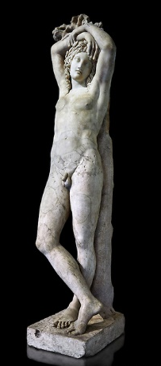
Símbolo de Fertilidade
Os seios eram considerados símbolos de fertilidade, remetendo à amamentação, vinculados à potência vital feminina. Da mesma maneira, o pênis estava associado à fertilidade, fazendo referências explícitas à cópula, tendo assim, uma conotação extremamente positiva e religiosa (SANFELICE, 2013).
Por esse motivo imagens de Hermafrodito foram encontradas numa série de contextos e em diversos ambientes, tanto em forma de escultura quanto de pintura. Hermafroditos estavam presentes nas entradas das casas, como exemplo há pinturas e uma escultura encontradas na entrada da Casa dos Vetti e na sala principal da Casa do Centenário (SANFELICE, 2013), na cidade de Pompéia, soterrada pelo vulcão Vesúvio no ano 79 da era cristã.
O Hermafrodita Marazin ou O Gênio em Eterno Descanso,
Mármore, Séc. III

Slide 41
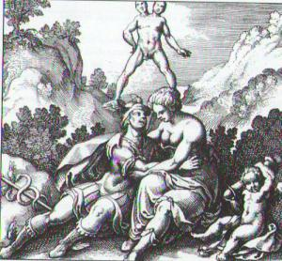
Andróginos
Seres com duas genitálias, extremamente poderosos, a ponto de provocarem o temor de Zeus.
Andrógino, Hermes e Afrodite

Slide 42
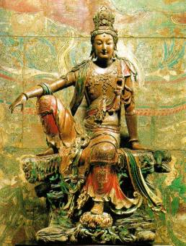
Divindades trans asiáticas
Divindade tibetana é caracterizada pela fluidez de gênero, sendo representada tanto sob a forma masculina, com bigodes e armas, quanto sob a forma de uma bela mulher, usando vestido.
O professor, doutor e teólogo Patrick Cheng afirma que o culto de Kuan Yin (o aspecto chinês e feminino de Avalokiteshvara) tem sido abraçado por pessoas LGBT ao longo dos séculos na Ásia como um espelho que reflete essa fluidez de gênero e orientação sexual.

Slide 43
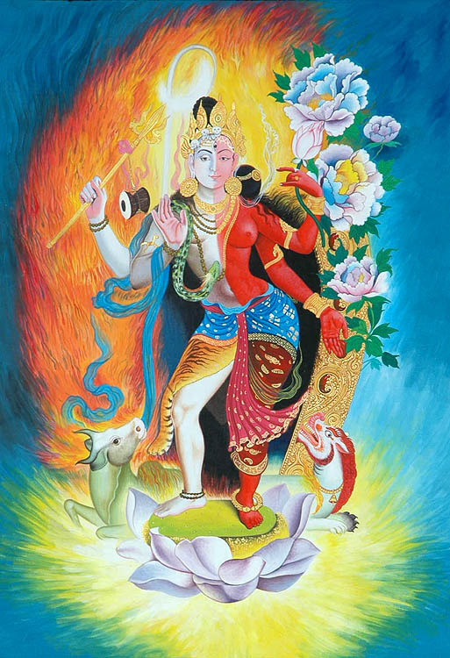
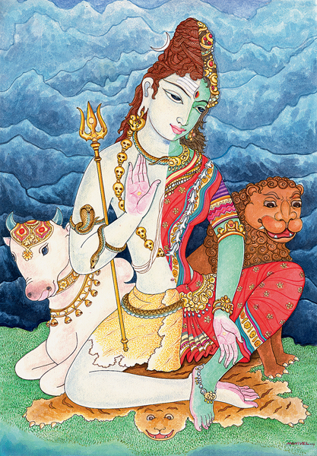
Ardhanarishvara, fusão de Shiva e de sua companheira Parvati, Representa a união entre os dois gêneros. Simboliza o início de tudo.

Slide 44
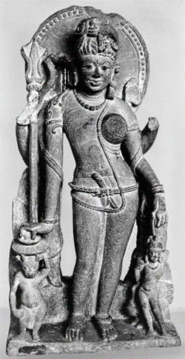
Ardhanarishvara
Essa divindade foi retratada exaustivamente, em desenhos, pinturas, tapeçarias e principalmente esculturas, expostas em templos e espaços públicos.
Para os Hindus a arte “é um encontro de dois polos, o humano e o divino. Assim, as representações esculturais dos deuses tinham funções teológicas e narrativas” (Joachim ANDRADE, 2006, p. 7).
A arte, além de agradar os olhos, devia, inevitavelmente, agradar o espírito.
ARDHANARISHVARA, SÉCULO VI,
MUSEU DO GOVERNO, RAJASTÃO, ÍNDIA

Slide 45
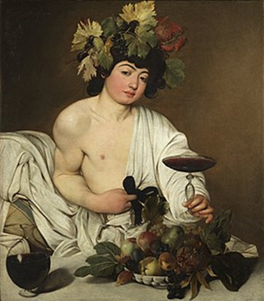
Travesti de carne e osso nas artes visuais
Gradualmente o corpo trans vai se distanciando do sagrado e do mitológico e, como bem explicou Michel Foucault (1982), passa a ser inscrito no campo da monstrificação, do patológico e principalmente do obsceno, do pecado, do exótico e da criminalidade.
A igreja católica, que se colocava como a representante absoluta do cristianismo interferia na produção artística e estabelecia regras rígidas de representação. A arte, então, deveria contribuir para a edificação moral da sociedade e o artista produzir imagens onde se poderia “distinguir claramente os sexos e não confundir o homem com a mulher” (Nicolau SEVICENKO, 1996, p. 121).
CARAVAGGIO, JOVEM BACO,
ÓLEO SOBRE TELA, 1595

Slide 46
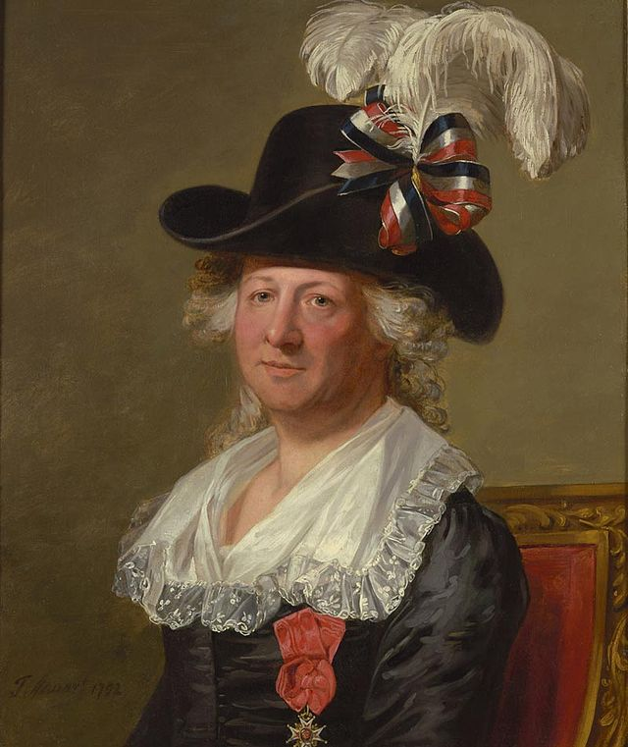
A travesti espiã da corte de Luiz XV
Conhecida atualmente como a travesti espiã da corte de Luiz XV, Mademoiselle de Beaumont, foi retratada por diversos artistas. Em alguns trabalhos é visível a intenção dos artistas em destacar que se trata de um corpo exótico, estranho, fora do lugar, inscrito no campo do paródico e do risível.
Thomas Stewart, um artista de sucesso na Inglaterra, especializado em retratos, pintou Mademoiselle de Beaumont em 1792 com um rosto bastante masculinizado e com sinais de barba, ausência de seios, sem maquiagem e joias.
Thomas Stewart, Mademoiselle Beaumont, óleo sobre tela, 1792.

Slide 47
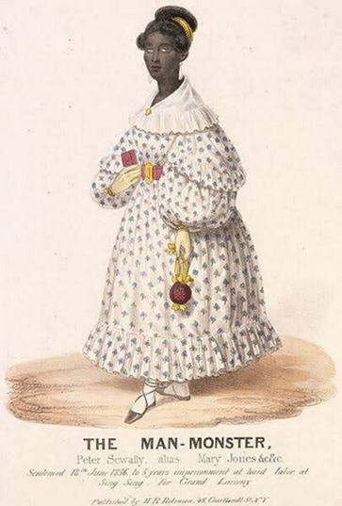
Mary Jones, O Homem Monstro
Nos Estados Unidos da América (EUA), em 1836, uma litogravura colorida, assinada por Henry R. Robinson, foi publicada em vários jornais de Nova Iorque retratando Mary Jones, uma travesti negra, prostituta, acusada de furtar a carteira de um cliente.
Embora a imagem mostre Mary Jones elegantemente vestida, com semblante calmo e numa atitude de relativo conformismo com a situação a que foi imposta, a legenda se refere a ela como O HOMEM MONSTRO, para informar que o traje feminino, as joias, a maquiagem e a peruca eram partes do disfarce que usava para atacar homens inocentes. Como pessoa potencialmente perigosa, então, deveria ficar apartada do convívio em sociedade.
HENRY R. ROBINSON, O HOMEM MONSTRO,
LITOGRAVURA, 1836.

Slide 48
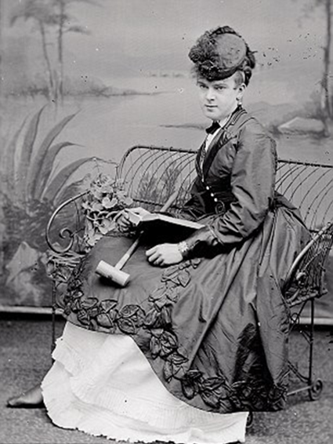
A desumanização de Mary Jones, construída sobretudo pelo sistema judicial, com a ajuda de jornalistas e ilustradores brancos, procurava destacar o fato de que “ela era alguém que a sociedade branca temia: negra, desviante de gênero, trabalhadora do sexo e, provavelmente, o pior de tudo, livre. (Michael LYONS, 2017, n.p.). A exposição de Mary Jones não é um caso isolado. A partir do século XIX, com a popularização dos jornais impressos e da fotografia , especialmente nas grandes cidades da Inglaterra e dos EUA, aumenta a produção e divulgação de imagens de pessoas trans femininas com a intenção de reafirmar a cisgeneridade heterossexual branca como a única possível.
FANNY PARK NO JOGO DE CRÍQUETE,
FOTOGRAFIA EM CHAPA DE VIDRO, 1869

Slide 49
Em abril de 1870, em Londres, Fanny Park e Stella Bouton, foram presas, saindo de um teatro. O oficial de polícia, que as investigava a cerca de um ano, disse: “Eu tenho todos os motivos para acreditar que vocês são homens em trajes femininos”. Levadas a julgamento, o caso, em plena época vitoriana, causou escândalo, sendo assunto de destaque nos principais jornais da capital inglesa.

Slide 50
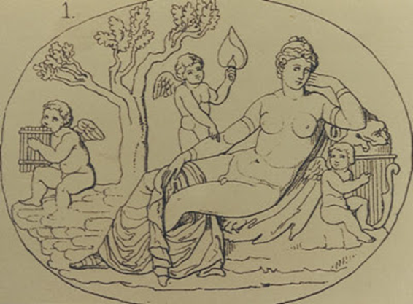
AUTORIA DESCONHECIDA, SALMACIS: NI UNO, NI OUTRO, 1885

Slide 51
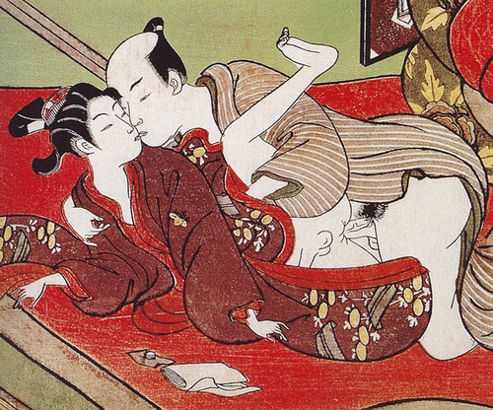
Arte Shunga Um dos raros exemplos de estilos artísticos que evitou hierarquizar os corpos trans femininos é identificado no Japão, no século XVIII. Chamadas de wakashu, as pessoas trans femininas, de acordo Asato Ikeda (2016), curadora da exposição A Third Gender: Beautiful Youths in Japanese Prints (Um terceiro gênero: belas jovens em gravuras japonesas), que aconteceu de maio a novembro de 2016 no Royal Ontario Museum, no Canadá, explica que elas compreendiam um gênero próprio, definido pelo sexo biológico, idade, aparência externa e o papel sexual que desempenhavam (Tradução minha).
Suzuki Harunobu, Samurai e
seu amor da Juventude, 1750.

Slide 52
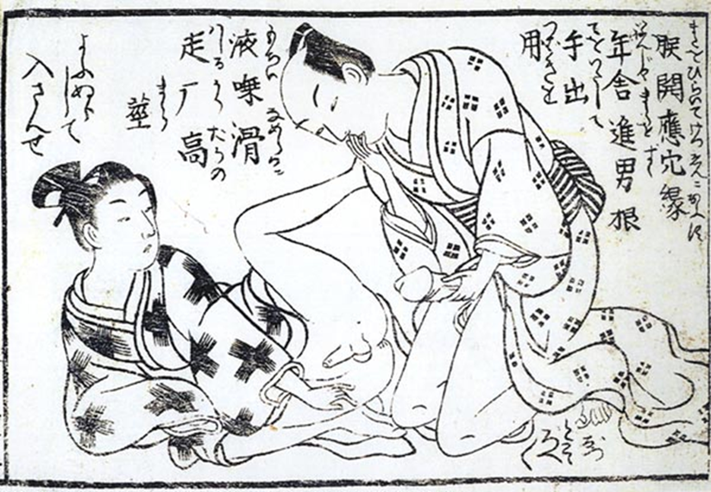
Transar não é pecado!
Essas jovens, biologicamente do sexo masculino, retratadas como pertencentes ao gênero feminino pelos artistas do estilo Shunga, também eram no mundo real, objetos de desejo de homens e mulheres adultos (IKEDA, 2016, n.p. Tradução minha).
O estilo Shunga (1600 – 1868) se caracteriza por sua temática erótica e cenas de sexo explícito sem nenhum constrangimento.
O artista Shunga retratou cenas de sexo explícito das formas mais variadas: sexo entre homens cis; sexo entre mulheres cis; sexo entre homens e mulheres cis; sexo entre homens cis e wakashu, entre mulheres cis e wakashu, além de cenas de masturbação, sexo grupal, voyeurismo, etc.

Slide 53
Kitagawa Utamaro, Xilogravura, 1803.

Slide 54
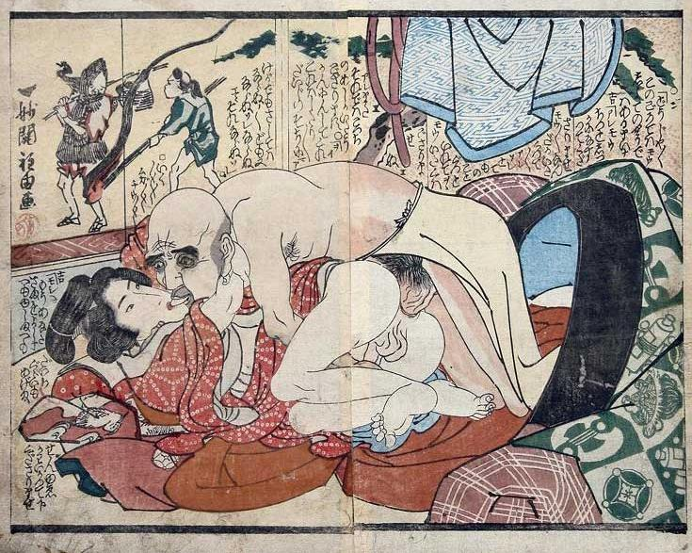
Ishikawa Toyonobu Folio, Xilogravura, 1730 -1740.
Kuniyoshi, Xilogravura,
Sec. XVIII.

Slide 55
Baton, perucas e algemas! O lugar da travesti no século XX
No início do século XX o espaço destinado as travestis (transformistas), se divide entre a prostituição e o teatro de revista. Existências marginalizadas que as restringem a vida noturna.
O suposto potencial perigoso e propensão ao crime passam a ser destacados;
Madame Satã, na década de 1930 é considerada a primeira transformista do país;
Ivaná, naturalizada francesa, consegue grande sucesso no teatro de revista, divindo espaço com mulheres cis na década de 1950;
Em 1954 participa do filme MULHER DE VERDADE;
Na década de 1950, em Belo Horizonte, Cintura Fina tem sua imagem associada a prostituição e a criminalidade.

Slide 56
QUAL ERA REALMENTE O CRIME? O SIMPLES FATO DE EXPRESSAR UMA IDENTIDADE DE GÊNERO TRAVESTI BASTAVA PARA SEREM PRESAS.

Slide 57
Pajubá e gilete contra a ditadura! “Polícia já tem plano conjunto contra travestis” (O Estado de São Paulo)
Aqué, ocó, amapô, neca, edi, dundun....
“Nós nos cortávamos com gilete, para que os policias não nos prendessem, vejam aqui, tenho ainda cicatrizes. Eles tinham medo que a gente se cortasse” (Weluma Brown).
Este medo, é claro, advinha do estigma de serem soropositivas, afinal, é neste período que a AIDS é considerada “o câncer gay”, a partir de uma cruel biopolítica (Pragmatismo político, 2015).

Slide 58
Plumas, paetês e silicone industrial!
Na década de 1980 os bailes de carnaval, os famosos Gala Gay, colocam a travestilidade em evidência por alguns dias do ano;
Revistas como a FATOS & FOTOS lucram com a imagem de travestis seminuas e reforça estigmas e preconceitos.

Slide 59
Bonecas, enxutos e transviados na Tv!
Alguns programas de auditório, nas décadas de 1980 e 1990, incluem a participação de travestis em sua programação para aumentar a audiência;
Na extinta TV Manchete, no Programa do Bolinha, havia o quadro ELES E ELAS;
O apresentador Silvio Santos também fez uso de show de travestis em seu programa de calouros, porém, não respeitava o nome social das concorrentes;
NOME SOCIAL ERA CHAMADO DE NOME DE GUERRA.

Slide 60
“A mulher mais bonita do Brasil é Homem”!
Na década de 1980 Roberta Close e Thelma Lipp ganham destaque nacional, mas ainda assim são tratadas como “homens”, tendo sua identidade feminina constantemente questionada.
“Não fosse o gogó e os pés,
A minha lente entrava na dela,
No ponto da mulher nota 10
Dar um close nela” (Close, Erasmo Carlos, 19984).

Slide 61
Com a gilete entre os dedos elas criam o movimento LGBT!
Em 1969 na cidade de Nova Iorque, na noite de 28 de junho, gays, lésbicas, bissexuais e travestis, transexuais reagem inesperadamente a uma ação truculenta da polícia. Durante três dias e três noites pessoas LGBT e aliadas resistiram ao cerco policial.
As duas pessoas mais creditadas por terem acendido a centelha que deu origem às manifestações e terem pavimentado o caminho para o movimento LGBT atual, são Marsha P. Johnson, mulher trans negra e Sylvia Rivera, mulher trans porto-riquenha.
Entre os aliados estava os PANTERAS NEGRAS, grupo organizado que lutava contra a segregação racial.

Slide 62
Marsha P. Johnson (1945 – 1992)
Marsha foi quem verdadeiramente “fechou o tempo” e começou tudo, de acordo com testemunhas na biografia de Stonewall escrita por David Carter;
Ela foi ao Stonewall Inn aquela noite para comemorar seu 25° aniversário e como figura carimbada que era no bar, foi o centro de muitas das celebrações. Assim como muitas mulheres trans de seu tempo, ela fazia performances como drag queen;
Depois das manifestações Marsha teve papel pioneiro no movimento LGBT;
Ela protestou na Wall Street nos anos de 1980 contra os altíssimos preços da medicação antiaids, além de ter se tornado uma figura materna para muitos jovens LGBT que a procuravam.

Slide 63
Sylvia Rivera (1951 – 2002)
A porto-riquenha Sylvia Rivera com 17 anos já era uma ativista trans quando aconteceu a Revolta de Stonewall;
Sylvia estava entre a multidão que se reunia do lado de fora do bar na noite do levante.
Acredita-se que ela tenha sido uma das primeiras pessoas a arremessar uma garrafa de vidro contra a polícia.
Sylvia foi uma das fundadoras tanto da Frente de Liberação Gay quanto da Coligação de Ativistas Gays, além de ser cofundadora da Ação Revolucionária das Travestis de Rua com sua grande amiga Marsha P. Johnson.
Sylvia dedicou sua vida a ajudar mulheres trans em situação de rua.

Slide 64
Corpos trans nas artes visuais
Elisabeth Ohlson Wallin, Última ceia trans - Sérvia

Slide 65
Barbie e Can transexual
Andrea Cano e Manuel Antônio Velandia, Espanha.

Slide 66
Imanni da Silva
Modelo e artista plástica - Angola

Slide 67
Rosa Luz, Rapper, artista visual, Brasil.

Slide 68
Linn da Quebrada

Slide 69
Linn da Quebrada, Oração.

Slide 70
J Mombaça

Slide 71
J Mombaça

Slide 72
Vulcanica Pokaropa

Slide 73
Katia Arnez, Santa Cruz de la Sierra.

Slide 75
“Via Crusis”, de Ariel Nobre e Tarcísio Paniago, Brasil.

Slide 76
Laerte, Brasil

Slide 77
Lyu Arisson
(Yolanda –
Ó pai ió)
Personagens travestis e transexuais
na tv brasileira: entre silêncios e estereótipos!
Floriano Peixoto
(Sarita Explode Coração)
Odilon Esteves
(Cíntia – Queridos Amigos)
Matheus Natchergaelle
(Cintura Fina – Hilda Furacão)

Slide 78
Luiz Salem
(Ana Girafa – Aquele Beijo)
Cláudia Raia
(Ramona – Filhas da Mãe)
Carol Duarte
(Ivan – A Força do Querer)

Slide 79
Personagem sim! Sujeitxs não! Cinema e personagens trans.
Rodrigo Santoro
(Lady Daiana
– Carandirú)
Flávio Bauraqui
Tabú – Madame Satã
Jorge Julião
(Lilica – Pixote)
Tânia Granussi
Vanessa – A Febre do Rato

Slide 80
Igor Cotrim
(Madona – Elvis e Madona
Simone Spoladore
(Elvis – Elvis e Madona
Carolina Ferraz
(Glória – A Glória e a Graça

Slide 81
No cinema internacional a situação permanece
Terence Stamp (Bernadette –
Priscila Rainha do Deserto)
Eddie Redmayne (Lili Elbe –
A Garota dinamarquesa)
Felicity Huffmann
(Bree – Transamérica)

Slide 82
Hilary Swank‎ (Brandon –
Meninos não choram)
Woody Harrelson
(Galaxia – Tratamento
de Choque
Melvil Poupaud (Laurence -
Laurence Anyways

Slide 83
Zoé Héran (Laure – Tomboy)
Georges du Fresne (Ludovic –
Minha Vida em Cor de Rosa

Slide 84
Exceção
Caroline Cossey (007
Marcado para a morte)
Harmony Santana (Eating
Out: The Open Weekend)
Laverne Cox (Sophia
Burset - Orange Is
the New Black)
Daniela Vega
(Marina Vidal –
Uma Mulher Fantástica)

Slide 85
Alice Junior – Anne Mota

Slide 86
Janet Mock
Janet Mock entrou para a história da televisão neste domingo (8/07/2018): ela se tornou a primeira negra transexual a escrever e dirigir um episódio de uma série de TV.

Slide 87
Renata Carvalho

Slide 88
Ian Alexander
(Série The AO – Netiflix)
Tom Phelan (Cole - Série The Fosters)

Slide 89
Documentários
Tomba Homem

Slide 90
Pessoas trans como protagonistas
As Bahias e a cozinha mineira, banda paulista tem duas vocalistas trans, Assucena Assucena e Raquel Virgínia.

Slide 91
LINIKER MC XUXU VALÉRIA HOUSTON

Slide 92
MEL GONÇALVES
TITICA

Slide 93
Pessoas trans no esporte
"Minha adolescência foi complicada. No recreio, sem amigos, ficava em um banco esperando o sinal tocar. Na saída, apanhava muito. Ninguém me dava assistência. Tive a maturidade para saber que tudo passaria e que não estava errada ser o que eu sentia e pensava ser", conta Jessica Millaman.

Slide 94
Maratonista Chris Mosier
A tenista americana Renée Richards fez cirurgia de readequação genital em 1975 e chegou a 20ª do ranking feminino.

Slide 95
A atleta transexual Carol Lissarassa foi barrada de disputar o torneio de vôlei de praia de Cruz Alta do Circuito Verão Sesc, que aconteceu no último domingo (25), na liga feminina

Slide 96
Jaiyah Saelua jogou por Samoa Americana nas eliminatórias da Copa de 2014, antes de fazer sua transição para o gênero feminino.

Slide 97
Chris Mosier foi o primeiro homem trans a se qualificar, em 2015, para a equipe dos Estados Unidos no Mundial de duatlo (ciclismo e corrida), no ano seguinte, na Espanha. Ele iniciou sua transição em 2010 e desde então tornou-se ativista para inclusão de atletas transgêneros em diversas ligas esportivas.

Slide 98
Claúdia Andrade Isabelle Neris Tiffany

Slide 99
Joan Rouchgarden - EUA
Joan Rouchgarden é Cientista da Universidade de Stanford – San Francisco. Fez a cirurgia de redesignação sexual em 1998. Escreveu o livro Arco Íris Evolutivo: Diversidade, Gênero e Sexualidade na Natureza e nas Pessoas.
A pesquisadora afirma que a transexualidade é comum em muitas espécies de vertebrados e que comportamentos LGBT existem desde o início da humanidade.

Slide 100
PELO DIREITO A UMA INFÂNCIA TRANS!

Slide 101
Dia Mundial da Lembrança Trans!
O Dia Mundial da Lembrança Trans ocorre anualmente no dia 20 de novembro. É uma data para relembramos todas as pessoas assassinadas por motivos transfóbicos;
O Dia Mundial da Lembrança Trans foi criado em 1998 por Gwendolyn Ann Smith, uma mulher trans designer gráfica, colunista e ativista, para relembrar o assassinato de Rita Hesler em Allston, Massachussets;
Rita era uma mulher trans negra que foi brutalmente espancada e recebeu 20 golpes de faca no peito em seu apartamento por um homem desconhecido. Seu corpo foi encontrado no dia 28 de novembro de 1998.

Slide 103
Megg Rayara Gomes de Oliveira
marclive93@gmail.com
meggrayaragomes@gmail.com
(41)3205-3320 - 99131-6920

